Slide 1
Processi, Thread, Multitasking, Multithreading
(Thread-Fu)
Prof. Giovambattista Ianni
Corso di Sistemi Operativi (e Reti)

Slide 2
Ingredienti
1 CPU
1 Memoria RAM
Tanti programmi che condividono la stessa memoria
Esigenza di far girare più software «contemporaneamente» (in concorrenza)

Slide 3
Processi e Thread
Processo:
  Associato a un singolo file binario eseguibile
  Ha un suo stack e un suo spazio di memoria
  Associato a un insieme di thread, che condividono la stessa memoria.
  NON può vedere la memoria degli altri processi
Thread:
  ce ne sono uno o più di uno per processo (almeno il main thread)
  condividono le stesse risorse e la stessa memoria

Slide 4
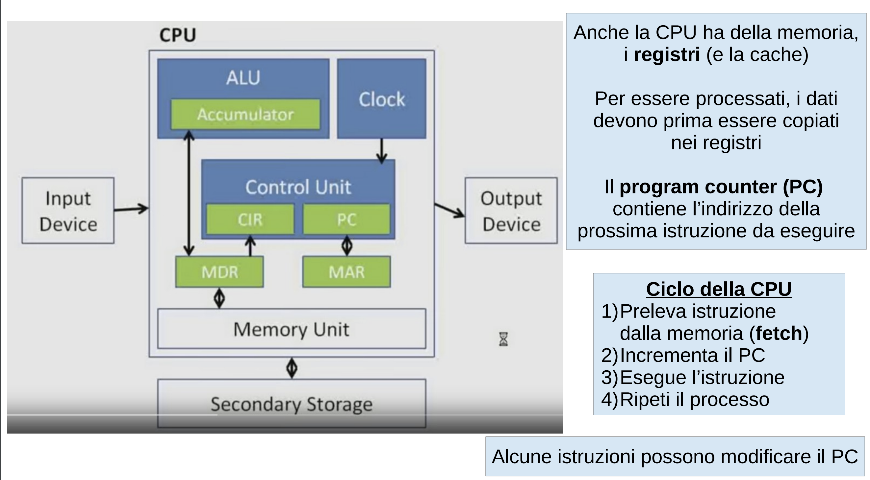
Courtesy of prof. Mario Alviano

Slide 5
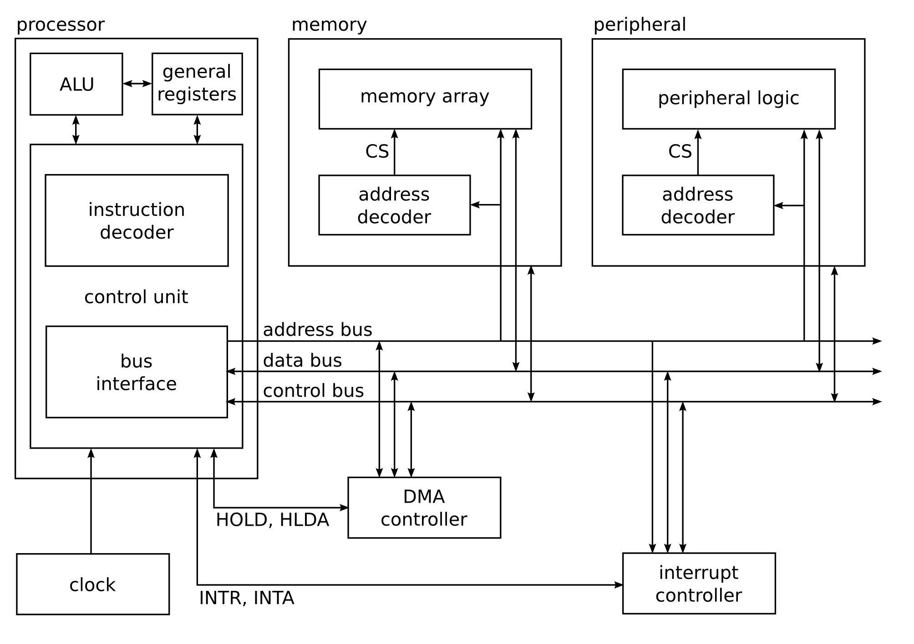

Slide 6

Ciclo di fetch esteso
0: IR ← Mem[PC]
  Esegui IR
If INTR == 1
  oldPC ← PC
  PC ← IRQR
Else
  PC ← PC+1
Goto 0

Slide 7
DMA: Direct Memory Access
DMA: RAM accessibile da più entità
Esempio di accesso in scrittura in caso di RAM condivisa:
  MAR ← addr
  HOLD ← 1
  0: if HLDA == 0
    Goto 0
  M[MAR] ← MBR

Slide 8
Multitasking Collaborativo - I
while(true)
{
Evento e = codaeventi.take();
call(e.destinatario.winProc);
}
Programma
Scheduler
winProc1(...)
{
... codice ...
return;
}
Programmi
Utente
winProcN(...)
{
... codice ...
return;
}

Slide 9
Multitasking collaborativo - II
evento
  qualcosa che è successa e che va gestita: tipicamente segnalato con un interrupt
codaeventi
  Buffer FIFO di eventi che una certa applicazione deve gestire
winproc
  Funzione dell’applicazione corrente che viene chiamata ogni volta che c’è da elaborare un evento

Slide 10
Multitasking collaborativo - III
Pro:
  Facile da capire/programmare
  Comodo per multitasking I/O bound
Contro:
  Una sola winproc che occupa tempo o va in loop infinito blocca tutto il SO/Applicazione/Tab del browser
  Non sfrutta I core multipli
Oggi, evoluto in programmazione asincrona, usato in:
  Gestione eventi in Java
  Gestione eventi in Javascript
  Python Async I/O

Slide 11
Multitasking Non Collaborativo
while(true)
{
Thread t = codaThreadPronti.take();
impostaTimer();
t.load();
t.exec();
t.save();
inserisci t in
codaThreadPronti
oppure in listaThreadinWait;
}
Programma
Scheduler

Slide 12
Multitasking Non Collaborativo
CodaThreadPronti
  FIFO dei thread in stato di «Ready»
ListaThreadInWait
  Insieme dei thread in stato di «Wait»

Slide 13
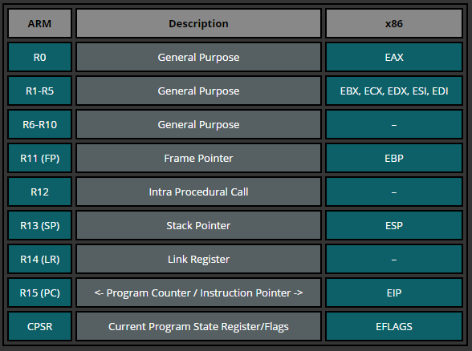
load() e save()
EAX = CCCCCCCC EBX = 7FFD8000
ECX = 00000000 EDX = 00141F25
ESI = 00000000 EDI = 0012FF30
EIP = 00401028 ESP = 0012FEE4
EBP = 0012FF30 EFL = 00000206
CS = 001B DS = 0023 ES = 0023
SS = 0023 FS = 003B GS = 0000 OV=0
UP=0 EI=1 PL=0 ZR=0 AC=0 PE=1 CY=0
ST0 = +0.00000000000000000e+0000
ST1 = +0.00000000000000000e+0000
ST2 = +0.00000000000000000e+0000
ST3 = +0.00000000000000000e+0000
ST4 = +0.00000000000000000e+0000
ST5 = +0.00000000000000000e+0000
ST6 = +0.00000000000000000e+0000
ST7 = +0.00000000000000000e+0000
CTRL = 027F STAT = 0000 TAGS = FFFF
EIP = 00000000 CS = 0000 DS = 0000
EDO = 00000000
save(): scatta una “fotografia” del thread nel momento in cui si è sospeso, e la salva in memoria (TSS in Intel x86)
load(): carica da memoria il TSS di un thread

Slide 14
Che cosa avviene in exec()
EIP registro analogo a PC
assegna EIP = TSS.EIP (analogo a B TSS.EIP)
Esecuzione del codice proprio thread
termina quando
    scade il timer, oppure
    il thread va spontaneamente in stato di wait

Slide 15
Stato di ogni thread
Ready: pronto ad essere eseguito
Ready
Running: in esecuzione
Running
Waiting: non può essere eseguito, in attesa di un evento esterno
Waiting

Slide 16
Passaggi di stato
Ready -> Running
  Prelevato dalla coda ed eseguito
Running -> Ready
  Time out, cessazione volontaria
Ready
Running
Running -> Waiting
  Invocazione di una call “bloccante”
Waiting -> Ready
  Ritorno da una call “bloccante”
Waiting

Slide 17
Windows 2000-XP-Vista-7-8-10-11
32 Code
  assegnazione del tempo a punti: 6 punti a testa
  si guardano le code dalla 31 alla 0
  possibilità di starvation
  meccanismi di promozione da una coda a un’altra
  meccanismo di aumento dei punti
  Il time-slicing è per thread non per processo!

Slide 18
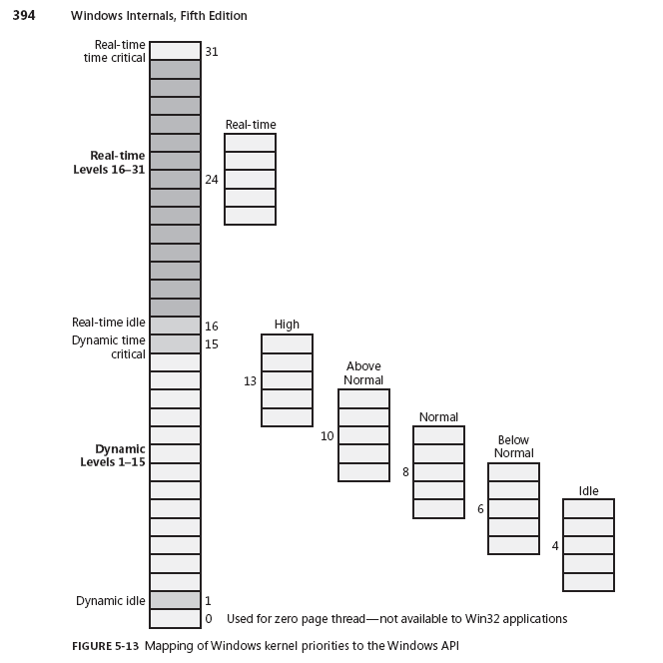

Slide 19
Linux
Normal process: priorità 100..139
  nice level : -20 .. +19
Real-time process: 1 .. 99
Static and dinamic priority
Scheduling types: SCHED_FIFO, SCHED_RR, SCHED_NORMAL

Slide 20
“I thread non servono a niente”
Scherzavo

Slide 21
Problemi di inconsistenza - 1
int posto[100];
int allocaposto(int p, int codiceutente)
{
if (!posto[p])
return posto[p] = codiceutente;
else
return 0;
}

Slide 22
Problemi di inconsistenza - 2
Assembly
x86
Posto 3
allocaposto(3,27049)
0
allocaposto(3,11051)
10: {
...
11: if (!posto[p])
mov eax,dword ptr [ebp+8]
cmp dword ptr [eax*4+4237A4h],0
jne allocaposto+37h (0040b7e7)
return posto[p] = codiceutente;
mov ecx,dword ptr [ebp+8]
mov edx,dword ptr [ebp+0Ch]
mov dword ptr [ecx*4+4237A4h],edx
mov eax,dword ptr [ebp+0Ch]
jmp allocaposto+39h (0040b7e9)
13: else
14: return 0;
0040B7E7 xor eax,eax
15: }
0040B7E9 pop edi
0040B7EA pop esi
0040B7EB pop ebx
0040B7EC mov esp,ebp
0040B7EE pop ebp
0040B7EF ret
10: {
...
11: if (!posto[p])
mov eax,dword ptr [ebp+8]
cmp dword ptr [eax*4+4237A4h],0
jne allocaposto+37h (0040b7e7)
return posto[p] = codiceutente;
mov ecx,dword ptr [ebp+8]
mov edx,dword ptr [ebp+0Ch]
mov dword ptr [ecx*4+4237A4h],edx
mov eax,dword ptr [ebp+0Ch]
jmp allocaposto+39h (0040b7e9)
13: else
14: return 0;
0040B7E7 xor eax,eax
15: }
0040B7E9 pop edi
0040B7EA pop esi
0040B7EB pop ebx
0040B7EC mov esp,ebp
0040B7EE pop ebp
0040B7EF ret

Slide 23
Problemi di inconsistenza - 2
Assembly
x86
Posto 3
allocaposto(3,27049)
0
allocaposto(3,11051)
10: {
...
11: if (!posto[p])
mov eax,dword ptr [ebp+8]
cmp dword ptr [eax*4+4237A4h],0
jne allocaposto+37h (0040b7e7)
return posto[p] = codiceutente;
mov ecx,dword ptr [ebp+8]
mov edx,dword ptr [ebp+0Ch]
mov dword ptr [ecx*4+4237A4h],edx
mov eax,dword ptr [ebp+0Ch]
jmp allocaposto+39h (0040b7e9)
13: else
14: return 0;
0040B7E7 xor eax,eax
15: }
0040B7E9 pop edi
0040B7EA pop esi
0040B7EB pop ebx
0040B7EC mov esp,ebp
0040B7EE pop ebp
0040B7EF ret
10: {
...
11: if (!posto[p])
mov eax,dword ptr [ebp+8]
cmp dword ptr [eax*4+4237A4h],0
jne allocaposto+37h (0040b7e7)
return posto[p] = codiceutente;
mov ecx,dword ptr [ebp+8]
mov edx,dword ptr [ebp+0Ch]
mov dword ptr [ecx*4+4237A4h],edx
mov eax,dword ptr [ebp+0Ch]
jmp allocaposto+39h (0040b7e9)
13: else
14: return 0;
0040B7E7 xor eax,eax
15: }
0040B7E9 pop edi
0040B7EA pop esi
0040B7EB pop ebx
0040B7EC mov esp,ebp
0040B7EE pop ebp
0040B7EF ret

Slide 24
Problemi di inconsistenza - 2
Assembly
x86
Posto 3
allocaposto(3,27049)
27049
allocaposto(3,11051)
10: {
...
11: if (!posto[p])
mov eax,dword ptr [ebp+8]
cmp dword ptr [eax*4+4237A4h],0
jne allocaposto+37h (0040b7e7)
return posto[p] = codiceutente;
mov ecx,dword ptr [ebp+8]
mov edx,dword ptr [ebp+0Ch]
mov dword ptr [ecx*4+4237A4h],edx
mov eax,dword ptr [ebp+0Ch]
jmp allocaposto+39h (0040b7e9)
13: else
14: return 0;
0040B7E7 xor eax,eax
15: }
0040B7E9 pop edi
0040B7EA pop esi
0040B7EB pop ebx
0040B7EC mov esp,ebp
0040B7EE pop ebp
0040B7EF ret
10: {
...
11: if (!posto[p])
mov eax,dword ptr [ebp+8]
cmp dword ptr [eax*4+4237A4h],0
jne allocaposto+37h (0040b7e7)
return posto[p] = codiceutente;
mov ecx,dword ptr [ebp+8]
mov edx,dword ptr [ebp+0Ch]
mov dword ptr [ecx*4+4237A4h],edx
mov eax,dword ptr [ebp+0Ch]
jmp allocaposto+39h (0040b7e9)
13: else
14: return 0;
0040B7E7 xor eax,eax
15: }
0040B7E9 pop edi
0040B7EA pop esi
0040B7EB pop ebx
0040B7EC mov esp,ebp
0040B7EE pop ebp
0040B7EF ret

Slide 25
Problemi di inconsistenza - 2
Assembly
x86
Posto 3
allocaposto(3,27049)
27049
11051
allocaposto(3,11051)
10: {
...
11: if (!posto[p])
mov eax,dword ptr [ebp+8]
cmp dword ptr [eax*4+4237A4h],0
jne allocaposto+37h (0040b7e7)
return posto[p] = codiceutente;
mov ecx,dword ptr [ebp+8]
mov edx,dword ptr [ebp+0Ch]
mov dword ptr [ecx*4+4237A4h],edx
mov eax,dword ptr [ebp+0Ch]
jmp allocaposto+39h (0040b7e9)
13: else
14: return 0;
0040B7E7 xor eax,eax
15: }
0040B7E9 pop edi
0040B7EA pop esi
0040B7EB pop ebx
0040B7EC mov esp,ebp
0040B7EE pop ebp
0040B7EF ret
10: {
...
11: if (!posto[p])
mov eax,dword ptr [ebp+8]
cmp dword ptr [eax*4+4237A4h],0
jne allocaposto+37h (0040b7e7)
return posto[p] = codiceutente;
mov ecx,dword ptr [ebp+8]
mov edx,dword ptr [ebp+0Ch]
mov dword ptr [ecx*4+4237A4h],edx
mov eax,dword ptr [ebp+0Ch]
jmp allocaposto+39h (0040b7e9)
13: else
14: return 0;
0040B7E7 xor eax,eax
15: }
0040B7E9 pop edi
0040B7EA pop esi
0040B7EB pop ebx
0040B7EC mov esp,ebp
0040B7EE pop ebp
0040B7EF ret

Slide 26
Problemi di inconsistenza - 2
Assembly
x86
Posto 3
allocaposto(3,27049)
11051
allocaposto(3,11051)
10: {
...
11: if (!posto[p])
mov eax,dword ptr [ebp+8]
cmp dword ptr [eax*4+4237A4h],0
jne allocaposto+37h (0040b7e7)
return posto[p] = codiceutente;
mov ecx,dword ptr [ebp+8]
mov edx,dword ptr [ebp+0Ch]
mov dword ptr [ecx*4+4237A4h],edx
mov eax,dword ptr [ebp+0Ch]
jmp allocaposto+39h (0040b7e9)
13: else
14: return 0;
0040B7E7 xor eax,eax
15: }
0040B7E9 pop edi
0040B7EA pop esi
0040B7EB pop ebx
0040B7EC mov esp,ebp
0040B7EE pop ebp
0040B7EF ret
10: {
...
11: if (!posto[p])
mov eax,dword ptr [ebp+8]
cmp dword ptr [eax*4+4237A4h],0
jne allocaposto+37h (0040b7e7)
return posto[p] = codiceutente;
mov ecx,dword ptr [ebp+8]
mov edx,dword ptr [ebp+0Ch]
mov dword ptr [ecx*4+4237A4h],edx
mov eax,dword ptr [ebp+0Ch]
jmp allocaposto+39h (0040b7e9)
13: else
14: return 0;
0040B7E7 xor eax,eax
15: }
0040B7E9 pop edi
0040B7EA pop esi
0040B7EB pop ebx
0040B7EC mov esp,ebp
0040B7EE pop ebp
0040B7EF ret

Slide 27
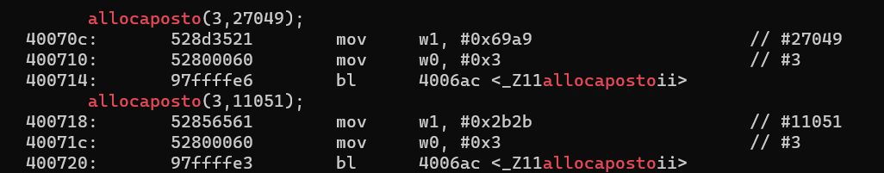
Esempio con assembly ARM

Slide 28
Problemi di inconsistenza - 2
Assembly
ARM64
Posto 3
allocaposto(3,27049)
0
allocaposto(3,11051)
10: {
...
if (!posto[p])
4006b8: adrp x0, 489000 <_dl_main_map+0xc0>
4006bc: add x0, x0, #0x9c0
4006c0: ldrsw x1, [sp, #12]
4006c4: ldr w0, [x0, x1, lsl #2]
4006c8: cmp w0, #0x0
4006cc: b.ne 4006f8 <_Z11allocapostoii+0x4c>
return posto[p] = codiceutente;
4006d0: adrp x0, 489000 <_dl_main_map+0xc0>
4006d4: add x0, x0, #0x9c0
4006d8: ldrsw x1, [sp, #12]
4006dc: ldr w2, [sp, #8]
4006e0: str w2, [x0, x1, lsl #2]
4006e4: adrp x0, 489000 <_dl_main_map+0xc0>
4006e8: add x0, x0, #0x9c0
4006ec: ldrsw x1, [sp, #12]
4006f0: ldr w0, [x0, x1, lsl #2]
4006f4: b 4006fc <_Z11allocapostoii+0x50>
else
return 0;
4006f8: mov w0, #0x0
}
4006fc: add sp, sp, #0x10
400700: ret
10: {
...
if (!posto[p])
4006b8: adrp x0, 489000 <_dl_main_map+0xc0>
4006bc: add x0, x0, #0x9c0
4006c0: ldrsw x1, [sp, #12]
4006c4: ldr w0, [x0, x1, lsl #2]
4006c8: cmp w0, #0x0
4006cc: b.ne 4006f8 <_Z11allocapostoii+0x4c>
return posto[p] = codiceutente;
4006d0: adrp x0, 489000 <_dl_main_map+0xc0>
4006d4: add x0, x0, #0x9c0
4006d8: ldrsw x1, [sp, #12]
4006dc: ldr w2, [sp, #8]
4006e0: str w2, [x0, x1, lsl #2]
4006e4: adrp x0, 489000 <_dl_main_map+0xc0>
4006e8: add x0, x0, #0x9c0
4006ec: ldrsw x1, [sp, #12]
4006f0: ldr w0, [x0, x1, lsl #2]
4006f4: b 4006fc <_Z11allocapostoii+0x50>
else
return 0;
4006f8: mov w0, #0x0
}
4006fc: add sp, sp, #0x10
400700: ret

Slide 29
Problemi di inconsistenza - 2
Assembly
ARM64
Posto 3
allocaposto(3,27049)
0
allocaposto(3,11051)
10: {
...
if (!posto[p])
4006b8: adrp x0, 489000 <_dl_main_map+0xc0>
4006bc: add x0, x0, #0x9c0
4006c0: ldrsw x1, [sp, #12]
4006c4: ldr w0, [x0, x1, lsl #2]
4006c8: cmp w0, #0x0
4006cc: b.ne 4006f8 <_Z11allocapostoii+0x4c>
return posto[p] = codiceutente;
4006d0: adrp x0, 489000 <_dl_main_map+0xc0>
4006d4: add x0, x0, #0x9c0
4006d8: ldrsw x1, [sp, #12]
4006dc: ldr w2, [sp, #8]
4006e0: str w2, [x0, x1, lsl #2]
4006e4: adrp x0, 489000 <_dl_main_map+0xc0>
4006e8: add x0, x0, #0x9c0
4006ec: ldrsw x1, [sp, #12]
4006f0: ldr w0, [x0, x1, lsl #2]
4006f4: b 4006fc <_Z11allocapostoii+0x50>
else
return 0;
4006f8: mov w0, #0x0
}
4006fc: add sp, sp, #0x10
400700: ret
10: {
...
if (!posto[p])
4006b8: adrp x0, 489000 <_dl_main_map+0xc0>
4006bc: add x0, x0, #0x9c0
4006c0: ldrsw x1, [sp, #12]
4006c4: ldr w0, [x0, x1, lsl #2]
4006c8: cmp w0, #0x0
4006cc: b.ne 4006f8 <_Z11allocapostoii+0x4c>
return posto[p] = codiceutente;
4006d0: adrp x0, 489000 <_dl_main_map+0xc0>
4006d4: add x0, x0, #0x9c0
4006d8: ldrsw x1, [sp, #12]
4006dc: ldr w2, [sp, #8]
4006e0: str w2, [x0, x1, lsl #2]
4006e4: adrp x0, 489000 <_dl_main_map+0xc0>
4006e8: add x0, x0, #0x9c0
4006ec: ldrsw x1, [sp, #12]
4006f0: ldr w0, [x0, x1, lsl #2]
4006f4: b 4006fc <_Z11allocapostoii+0x50>
else
return 0;
4006f8: mov w0, #0x0
}
4006fc: add sp, sp, #0x10
400700: ret

Slide 30
Problemi di inconsistenza - 2
Assembly
ARM64
Posto 3
allocaposto(3,27049)
27049
allocaposto(3,11051)
10: {
...
if (!posto[p])
4006b8: adrp x0, 489000 <_dl_main_map+0xc0>
4006bc: add x0, x0, #0x9c0
4006c0: ldrsw x1, [sp, #12]
4006c4: ldr w0, [x0, x1, lsl #2]
4006c8: cmp w0, #0x0
4006cc: b.ne 4006f8 <_Z11allocapostoii+0x4c>
return posto[p] = codiceutente;
4006d0: adrp x0, 489000 <_dl_main_map+0xc0>
4006d4: add x0, x0, #0x9c0
4006d8: ldrsw x1, [sp, #12]
4006dc: ldr w2, [sp, #8]
4006e0: str w2, [x0, x1, lsl #2]
4006e4: adrp x0, 489000 <_dl_main_map+0xc0>
4006e8: add x0, x0, #0x9c0
4006ec: ldrsw x1, [sp, #12]
4006f0: ldr w0, [x0, x1, lsl #2]
4006f4: b 4006fc <_Z11allocapostoii+0x50>
else
return 0;
4006f8: mov w0, #0x0
}
4006fc: add sp, sp, #0x10
400700: ret
10: {
...
if (!posto[p])
4006b8: adrp x0, 489000 <_dl_main_map+0xc0>
4006bc: add x0, x0, #0x9c0
4006c0: ldrsw x1, [sp, #12]
4006c4: ldr w0, [x0, x1, lsl #2]
4006c8: cmp w0, #0x0
4006cc: b.ne 4006f8 <_Z11allocapostoii+0x4c>
return posto[p] = codiceutente;
4006d0: adrp x0, 489000 <_dl_main_map+0xc0>
4006d4: add x0, x0, #0x9c0
4006d8: ldrsw x1, [sp, #12]
4006dc: ldr w2, [sp, #8]
4006e0: str w2, [x0, x1, lsl #2]
4006e4: adrp x0, 489000 <_dl_main_map+0xc0>
4006e8: add x0, x0, #0x9c0
4006ec: ldrsw x1, [sp, #12]
4006f0: ldr w0, [x0, x1, lsl #2]
4006f4: b 4006fc <_Z11allocapostoii+0x50>
else
return 0;
4006f8: mov w0, #0x0
}
4006fc: add sp, sp, #0x10
400700: ret

Slide 31
Problemi di inconsistenza - 2
Assembly
ARM64
Posto 3
allocaposto(3,27049)
27049
11051
allocaposto(3,11051)
10: {
...
if (!posto[p])
4006b8: adrp x0, 489000 <_dl_main_map+0xc0>
4006bc: add x0, x0, #0x9c0
4006c0: ldrsw x1, [sp, #12]
4006c4: ldr w0, [x0, x1, lsl #2]
4006c8: cmp w0, #0x0
4006cc: b.ne 4006f8 <_Z11allocapostoii+0x4c>
return posto[p] = codiceutente;
4006d0: adrp x0, 489000 <_dl_main_map+0xc0>
4006d4: add x0, x0, #0x9c0
4006d8: ldrsw x1, [sp, #12]
4006dc: ldr w2, [sp, #8]
4006e0: str w2, [x0, x1, lsl #2]
4006e4: adrp x0, 489000 <_dl_main_map+0xc0>
4006e8: add x0, x0, #0x9c0
4006ec: ldrsw x1, [sp, #12]
4006f0: ldr w0, [x0, x1, lsl #2]
4006f4: b 4006fc <_Z11allocapostoii+0x50>
else
return 0;
4006f8: mov w0, #0x0
}
4006fc: add sp, sp, #0x10
400700: ret
10: {
...
if (!posto[p])
4006b8: adrp x0, 489000 <_dl_main_map+0xc0>
4006bc: add x0, x0, #0x9c0
4006c0: ldrsw x1, [sp, #12]
4006c4: ldr w0, [x0, x1, lsl #2]
4006c8: cmp w0, #0x0
4006cc: b.ne 4006f8 <_Z11allocapostoii+0x4c>
return posto[p] = codiceutente;
4006d0: adrp x0, 489000 <_dl_main_map+0xc0>
4006d4: add x0, x0, #0x9c0
4006d8: ldrsw x1, [sp, #12]
4006dc: ldr w2, [sp, #8]
4006e0: str w2, [x0, x1, lsl #2]
4006e4: adrp x0, 489000 <_dl_main_map+0xc0>
4006e8: add x0, x0, #0x9c0
4006ec: ldrsw x1, [sp, #12]
4006f0: ldr w0, [x0, x1, lsl #2]
4006f4: b 4006fc <_Z11allocapostoii+0x50>
else
return 0;
4006f8: mov w0, #0x0
}
4006fc: add sp, sp, #0x10
400700: ret

Slide 32
Voglio vedere il codice misto anche io!
gcc –g miosorgente.cpp
objdump –S miobinario
Per aarch64 usare l’accoppiata:
aarch64-linux-gnu-gcc
aarch64-linux-gnu-objdump

Slide 33
Race condition
Situazione in cui due o più thread “competono” senza controllo o disciplina nel modificare o leggere contemporaneamente gli stessi dati
  RISULTATI IMPREDICIBILI
Un software che consente race condition incontrollate non è “Thread-safe”

Slide 34
Esempi di race condition
def bonifico(A : conto, B : conto, s : int):
  A.saldo += s
  B.saldo -= s

Slide 35
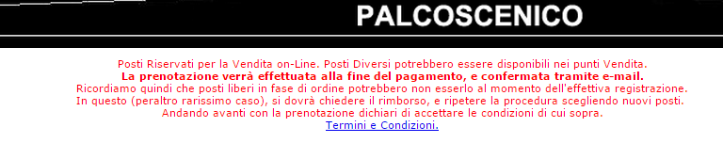



RARO? Seriamente, RARO?

Slide 36


Slide 37
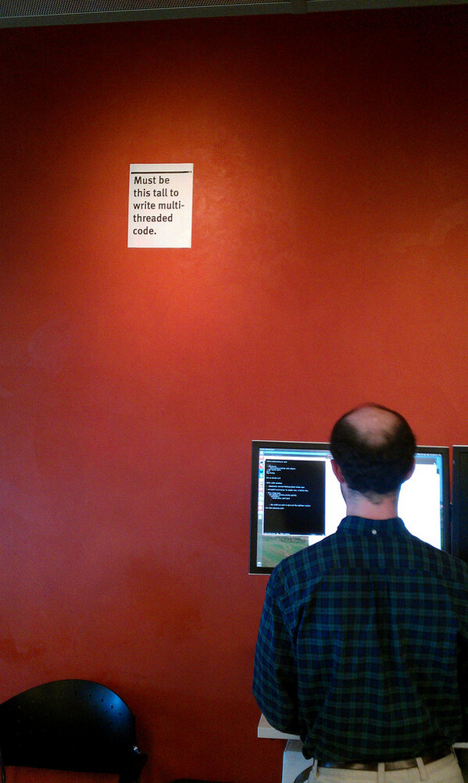

Slide 38
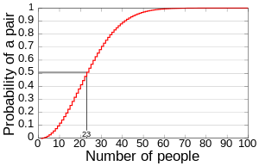
Paradosso del compleanno
Sito web con N oggetti distinti disponibili
Utenti online in contemporanea necessari ad avere P di conflitto >50% = SQRT(N)
Esempio: 365 oggetti → 23 persone

Slide 39
Costrutti di sincronizzazione storici
Spinlock
Test & Set
Monitor
Semafori

Slide 40
Lock e blocchi synchronized
Un lock può essere posseduto da un thread alla volta.
Ogni lock può essere occupato o libero.
acquire(): se il lock è libero, acquisisce il lock e lo marca come occupato. Se un thread T cerca di prendere il possesso di un lock già occupato, T viene posto in stato di Wait.
release(): quando un lock viene liberato, uno tra i thread in Wait sullo stesso lock viene svegliato e posto in stato di «ready» (prenderà probabilmente il possesso del lock); non è garantito che l’ordine di risveglio sia FIFO a meno che l’implementazione del lock non sia esplicitamente di tipo fair (es. FairLock di Java).
Lock rientrante: un thread che possiede un lock rientrante può riacquisirlo quante volte vuole senza bloccarsi (e cioè può invocare acquire()tante volte di fila).
Lock non rientrante: un thread che possiede un lock entra in ciclo di attesa infinito se prova ad acquisire un lock che già possiede (e cioè se invoca acquire() due volte di fila).
(Java) Ogni ISTANZA di classe possiede un UNICO lock nascosto usabile facendo uso di metodi synchronized o blocchi synchronized;

Slide 41
Condition: notify() e wait()
Per ogni lock L, esiste un insieme di thread in attesa di acquisire L (WAIT-L)
Per ogni condition C esiste un insieme di thread in attesa su tale condition (WAIT-C)
Ogni condition C ha un lock padre (uno solo);
C.wait(): libera il lock di appartenenza e pone il thread chiamante in stato di attesa su WAIT-C;
NON E’ POSSIBILE chiamare wait() se non si possiede il lock corrispondente;
C.notify(): prende un thread scelto in maniera IMPREDICIBILE da WAIT-C e lo sposta in WAIT-L;
C.notifyAll(): prende tutti i thread presenti in WAIT-C e li sposta in WAIT-L

Slide 42
Blocking queues

Slide 43
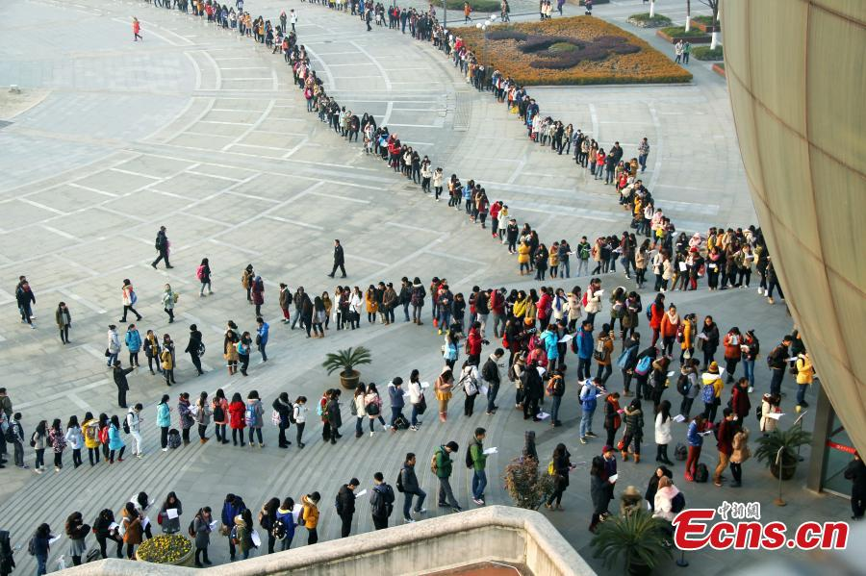

Slide 44
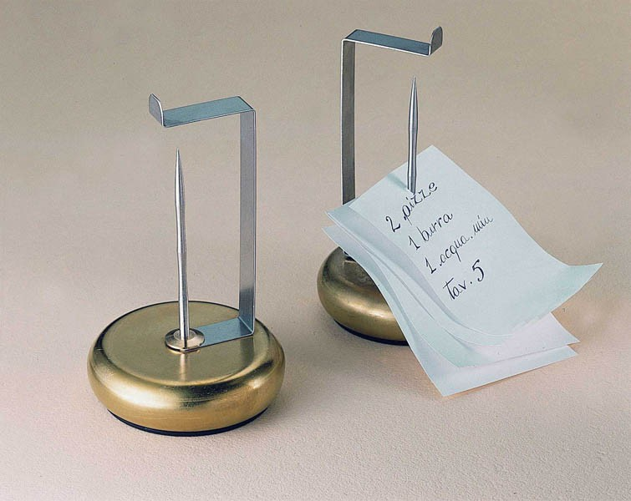
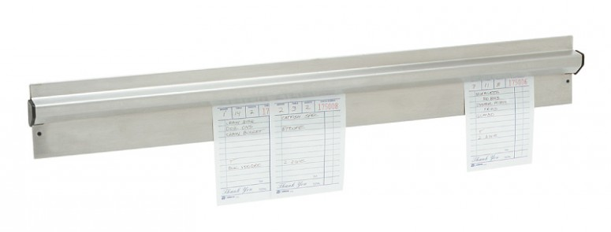

Slide 45

Buffering

Slide 46
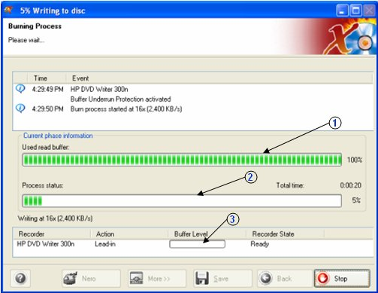
Riflessioni
Il buffer della tastiera
Il processo di masterizzazione di un DVD

Slide 47
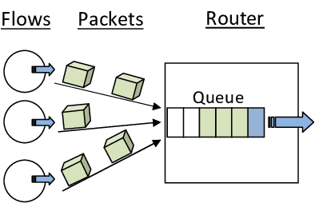


1
mail
server
mail
server
user
agent
user
agent
2
3
6
4
5
47

Slide 48
Riflessioni - II
Esempi dove è utilissimo usare una coda bloccante:
La comunicazione tra interlocutori in rete
I mail server
Le pizzerie

Slide 49
Code Bloccanti – Blocking Queue
Uno strumento migliore di un coltellino svizzero
Utile per
  Mettere thread e/o processi in comunicazione
  Distribuirsi compiti tra thread
  Delegare compiti ad altri thread
  Compensare velocità di elaborazione diverse

Slide 50
Idea
Pensate al set di ordini per un pizzaiolo
Ingredienti:
  1 Buffer FIFO
  Metodi pensati per rendere Thread-safe l’accesso a quest’ultimo

Slide 51
Quando un thread inserisce elementi in una Queue sta giocando il ruolo di Produttore
Quando un thread preleva elementi da una Queue sta giocando il ruolo di Consumatore

Slide 52

Deadlock

Slide 53
Deadlock
Possibile quando si bloccano più risorse in contemporanea, formando un ciclo nel grafo di attesa
Altre condizioni di deadlock più subdole sono possibili (es. usando le BlockingQueue)

Slide 54
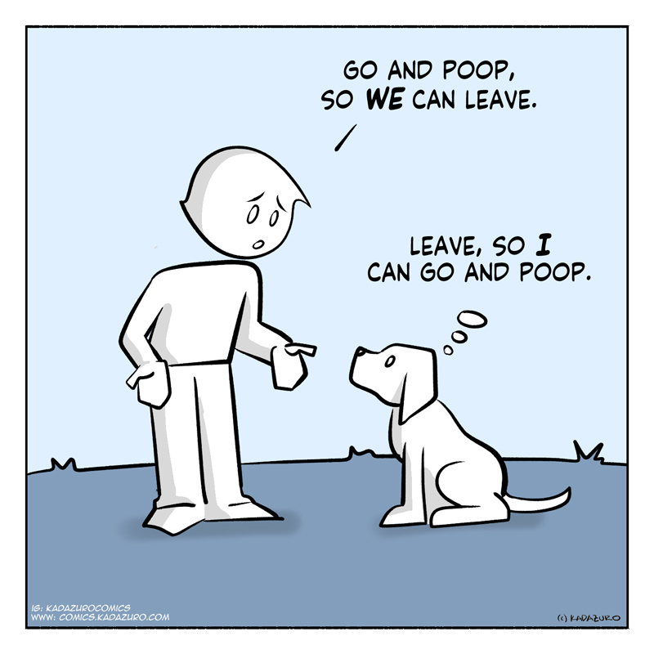
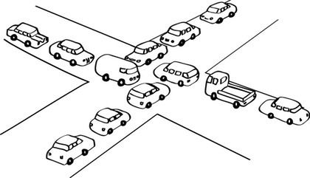
Esempio

Slide 55
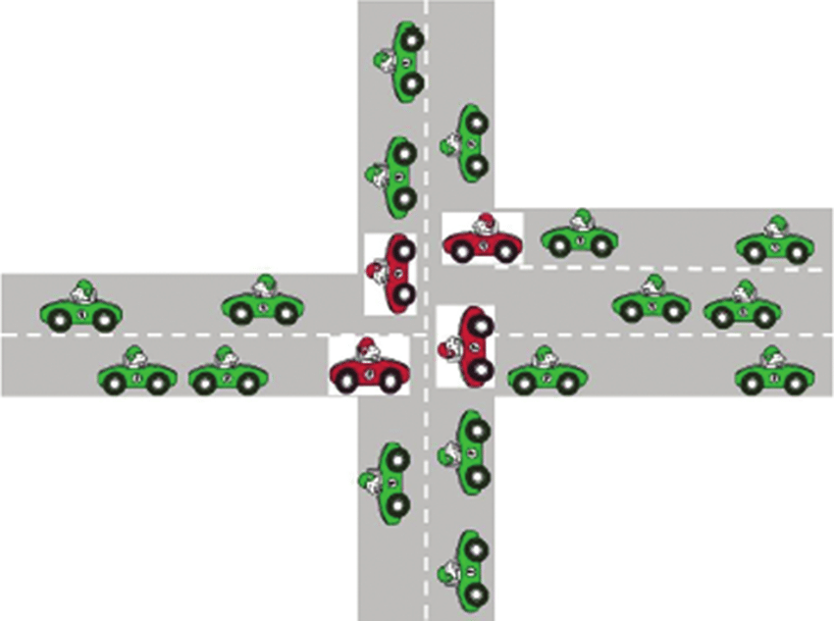

Slide 56
Evitare il Deadlock
Se possibile, riprogettare l’accesso alle risorse causa del ciclo con una disciplina diversa
  es. mettere lock sulle risorse solo se tutte libere oppure aspettare
Prendere il lock alle risorse sempre nello stesso ordine
Prevenire… evitare di curare

Slide 57
Nested Lockout
public class Lockout {
Lock a = new ReentrantLock();
Lock b = new ReentrantLock();
Condition c = b.newCondition();
// T1:
public void lock()
{
a.lock();
b.lock();
while(qualcheCondizione)
c.await();
qualcheCondizione = true;
b.unlock();
a.unlock();
}
// T2:
public void unlock()
{
a.lock();
b.lock();
qualcheCondizione = false;
c.signalAll();
b.unlock();
a.unlock();
}

Slide 58



Starvation
Starvation = possibilità che il tempo di attesa prima di accedere a una determinata risorsa sia anche infinito
In altre parole:

Slide 59
Barriera
Consente a più thread di aspettarsi l’un l’altro
Utile per sincronizzare un gruppo di processi che eseguono parti di un compito frazionabile in parti uguali
Implementato in CyclicBarrier di Java
Implementato in Barrier di Python
Un metodo: await() – Java, wait() - Python

